Slide 1
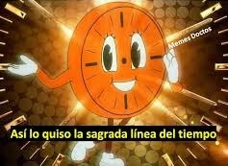
Nuestra línea del tiempo
Dotoras en todología.

Slide 2
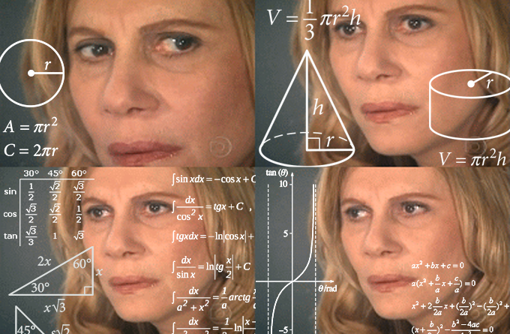
Desde lo individual a lo general
Este PowerPoint es un modo de ampliar lo que hicimos en nuestra línea del tiempo. Algunos datos que serán relevantes:
Anita es la más “viejita” de las dotoras. Ella comenzó el prejardín en 1988. Luego, sigue Belu, que empezó el prejardín en 2002. Y por último las peques, Juli y Vale, que arrancaron en 2003. Este parámetro servirá para entender los comentarios de cada una en la línea del tiempo.
En ese sentido, cada vez que en la línea se lea la A corresponde a Anita, la B a Belu y la JyV a Juli y Vale. Ahora sí ¡empecemos!

Slide 3
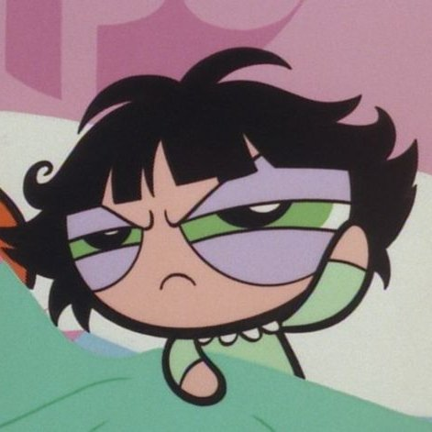
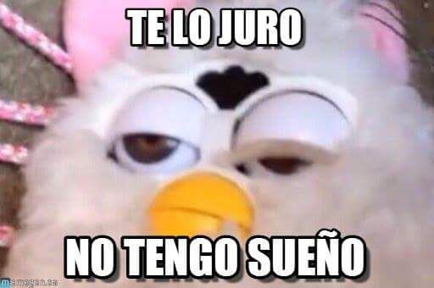
Prejardín
1988 (A) : Arrancó la más viejita de las dotoras
2002 (B) : Fue el primer acercamiento a la educación, que en ese momento no era formal.
2003 (JyV): La última camada del grupo inició su primera experiencia escolar.

Slide 4
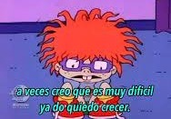
Jardín
1990 (A): Mundial de Italia y Comienzo de primer grado de la primer dotora del grupo.
2002 - 2004 (B) : El primer acercamiento al mundo escolar. en mi caso lo hice en un colegio religioso así que se que tuve catequesis además de la currícula escolar.
2003 - 2005 (JyV): Sala de 4 la hice en club Barrio Parque con una orientación a los deportes y sala de 5 en un jardín católico.

Slide 5
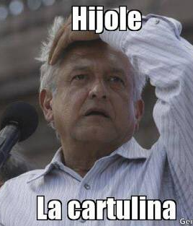
Estudios primarios
1990-1995 (A): Primaria de la dotora mayor
2005- 2009 (B): En mi caso, pasé por un colegio católico, uno privado y uno público. Así que, desde chica, fui viendo las diferencias entre una institución y otra. En los tres casos varió según el contexto el modo de dictar el programa y las problemáticas en torno a este.
2006 -2011 (JyV): El transito por la primaria no fué muy distinto al jardín, ya que iba al mismo colegio católico, si teníamos experiancias muy lindas como las misiones
2006 -2011 (JyV): Abandonaba el pintorcito para ponerme el guardapolvo. Hice todo el primario en una escuela pública, fue de mis mejores experiencias dentro del trayecto educativo.

Slide 6
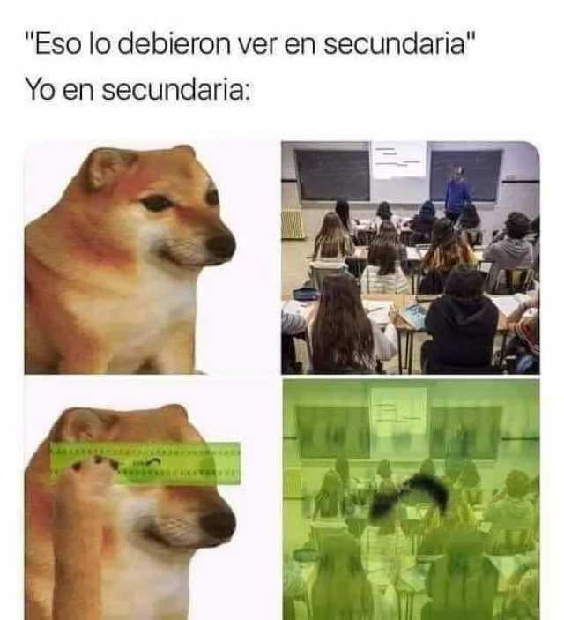
Secundario
996-2001 (A): La dotora mayor, primera promoción en completar el secundario con la nueva Ley de Educación.
2010- 2015 (B): Creo que la secundaria es la primer instancia en la cual vemos de cerca lo que es la exigencia, las notas númericas y la responsabilidad. También aquí comenzamos a perfilar lo que vamos a estudiar en la facultad, lo que queremos ser 'de grandes' y como ese futuro se va aproximando.
2012 -2017(V): Siempre fuí a la misma intitución, sin embargo el primer año fue el más complejo a la hora de comprender las nuevas dinámicas
2012 - 2017 (J): rendí para ingresar al Manuel Belgrano y no lo logré, tenía planes b pero estaba muy desilusionada y me preocupaba empezar una nueva etapa. Al final entré en un colegio católico, el paso al secundario fue notorio pero no tardé en acostumbrarme a la dinámica.

Slide 7
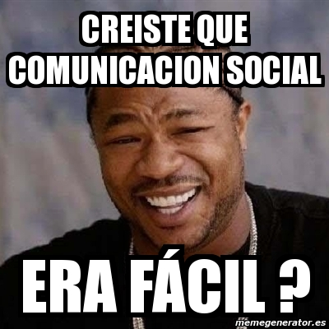
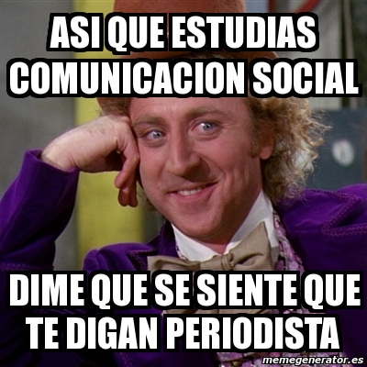
Nuestra llegada a la escuelita y, luego, a la FCC (la facu)
2002-2009 (A): El choque de ser X, a ser un número de matrícula. Durísimoooo
2016- 2020 (B): El pase a la facu fue, para mí, el cambiazo. esa exigencia de la secundaria me pareció un mimo al alma a comparación de la carrera. También me chocó que dejamos de ser un nombre y empezamos a ser una matrícula, por el trato más despersonalizado que hay. Además, en esta época, tuve mi primer trabajo. Fue un salto a la adultez y a seguir incorporando responsabilidades.
2018 -2022 (V): El paso por la facultad abrió mi cabeza por completo ya que pasar de estar siempre en el mismo colegio a hacer nuevos amigos, conectar con otras experiencias, adaptarse a esta nueva manera de estudiar. Además entender que ya no hay contención por parte de la institución como lo era en el colegio, son cosas que fui entendiendo poco a poco.
2018 - 2022 (J): al igual que con el paso a la secundaria, entrar en la facu fue sentirme perdida pero a una escala mayor. Bien que mal, la escolaridad obligatoria te brinda un ámbito de resguardo y una estructura de funcionamiento y organización muy simple en comparación con la facultad. Se me abrió un mundo de posibilidades y libertades que asustaba jaja Lo clave para mí fue encontrar compañeras, con ellas me sentí mucho mas segura, acompañada y capaz de afrontar la vida facultativa.

Slide 8
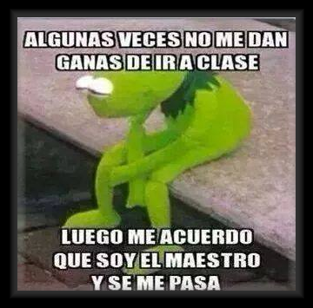
Pausa necesaria…
Bueno, como se puede apreciar, hasta acá tuvimos experiencias variadas en distintos años. Pero a partir de acá hay dos tópicos que nos unieron temporalmente: la pandemia - ☹ - y el profesorado - ☺ -

Slide 9
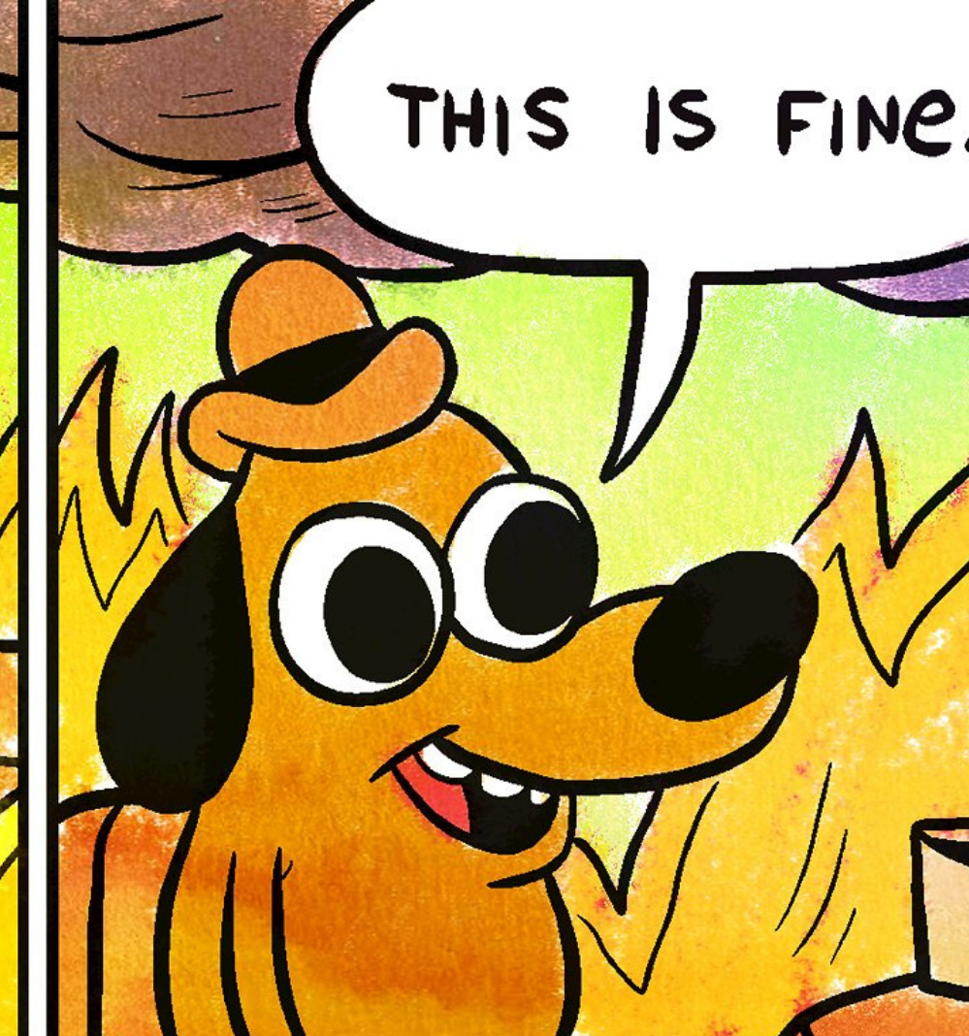
Coronavirus check
(A) La pandemia fue el momento más serio que pasamos. La cursada se volvió, simplemente, compleja. Comenzamos a ver problemas de conectividad, problemas de los docentes en el mundo digital, problemas de acceso. Fue un cambio radical que, en nuestro tol de estudiantes y trabajadoras, sufrimos bastante.
(B) Gracias a estos problemas, decidí meterme en una ayudantía estudiantil. Ese fue el primer flechazo que tuve con la docencia
(JyV) ¡Qué año! Como estudiante me tocó vivir muchas decepciones, desilusiones, ansiedades y preocupaciones. Teniendo una madre docente pude entender lo que le tocaba vivir a mis profes y desde ese lugar comprender todo lo que nos estaba pasando en la educación.
Las cuatro coincidimos en que fue muy duro y complejo, algunas desde el lugar de alumnas otras en el lugar de docentes.

Slide 10
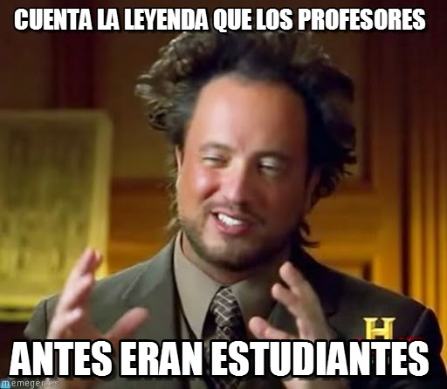
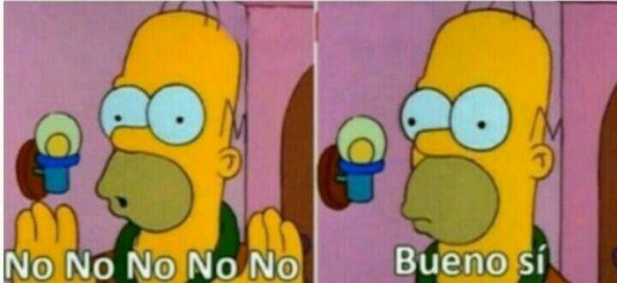
Todos los caminos conducen al profesorado
Aunque de familias docentes, nunca imaginamos terminar dedicándonos al rubro. El Profesorado nos hizo mirar de otra manera la educación y replantear nuestras propias experiencias como también jugar con nuestros saberes de comunicación desde un nuevo lugar

Slide 11
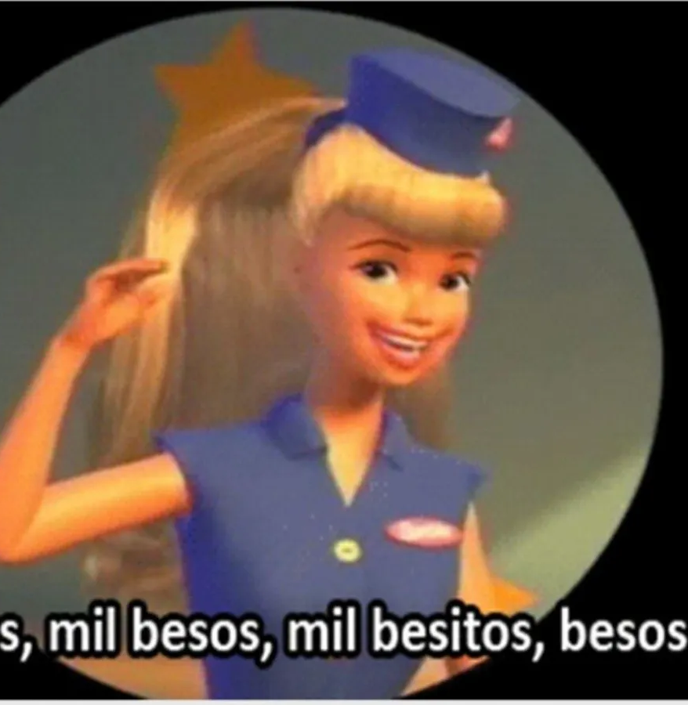
¡Muchas gracias por leer!
Saluditos: las dotoras

